Slide 1
Использование информационно-коммуникационной технологии в проекте «СИНЕВА РОССИИ»
Автор Лысенко Анна Николаевна
Воспитатель ГБДОУ детский сад № 32
Красносельского района Санкт-Петербурга

Slide 2
Цель проекта:
Знакомство дошкольников с декоративно-прикладным искусством, народным промыслом Гжель.

Slide 3
задачи:
Закрепление понятия « декоративно-прикладное искусство», народные промыслы.
Развитие наблюдательности, умения видеть красоту, отличительные особенности изделий.
Продолжать развивать знания о России, её культуре, традициях.

Slide 4
Непосредственно-образовательная деятельность: беседа с использованием презентации «Синяя птица России».
Цель: Используя наглядные материалы дать детям в полном объёме информацию о гжеле, о технологиях производства изделий, показать приёмы их росписи.
Задачи: Продолжить знакомство с народными промыслами, вызвать интерес к работе мастеров, научить приёмам росписи поделок.
Пути реализации:
Входе беседы:
* Демонстрация фильма «Синяя птица России».
* Показ слайдов с изображением изделий гжель.
* Показ слайдов, видео с изображением отдельных мазков, техникой их нанесения.

Slide 5
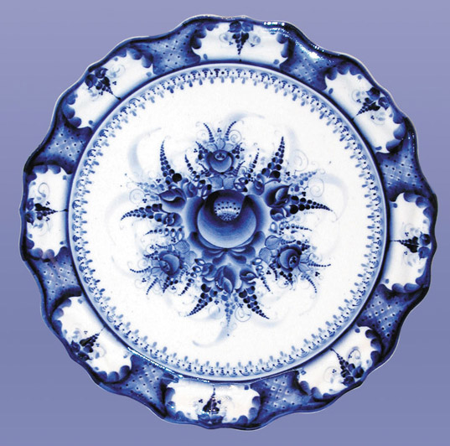
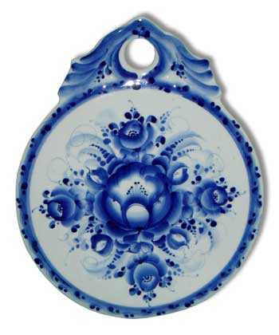
Непосредственно-образовательная деятельность с использованием презентации.
Гжель

Slide 6
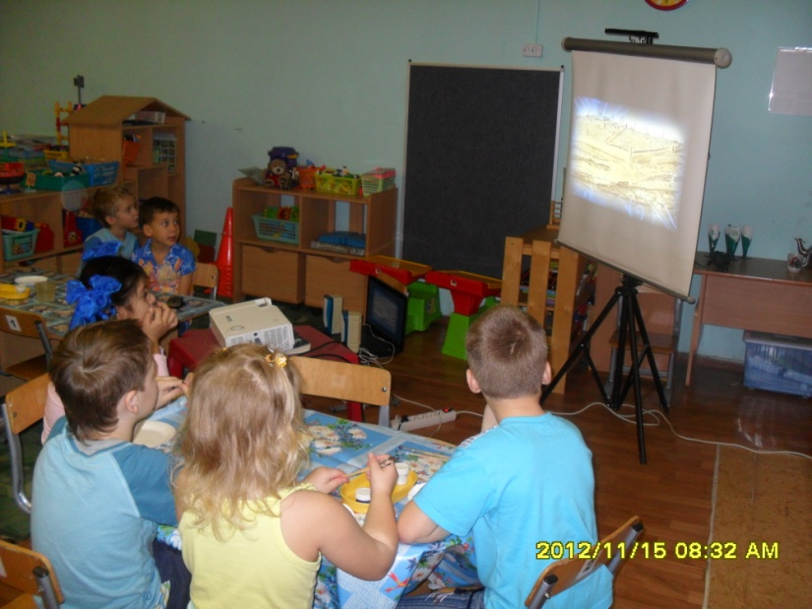
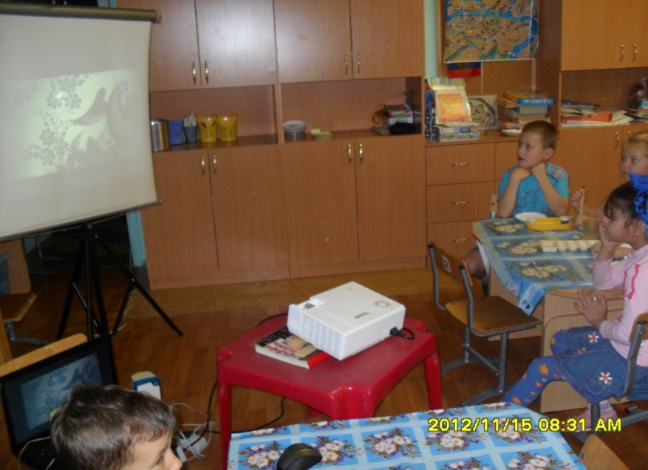
Показ фильма «Синяя птица России».
Слайд 1
Слайд 2

Slide 7
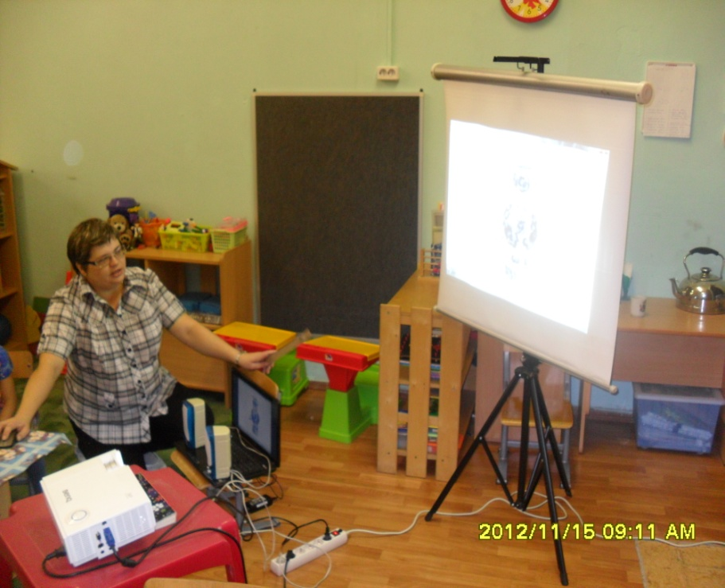
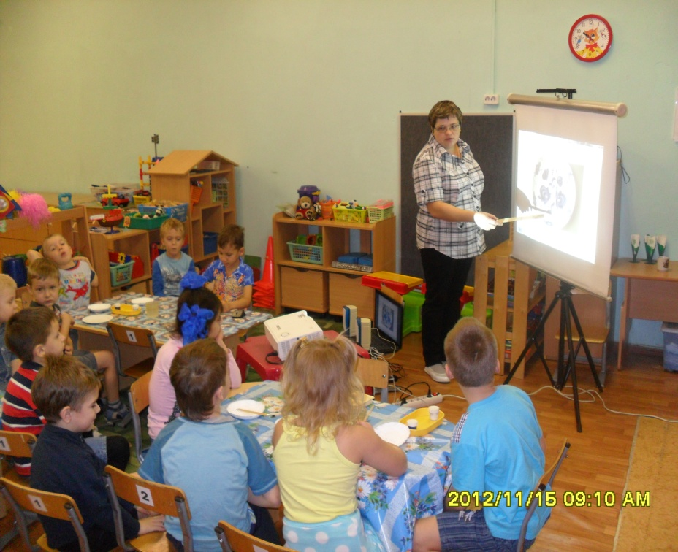
Показ отдельных слайдов с объяснениями техники нанесения мазков.
Слайд 7
Слайд 8

Slide 8
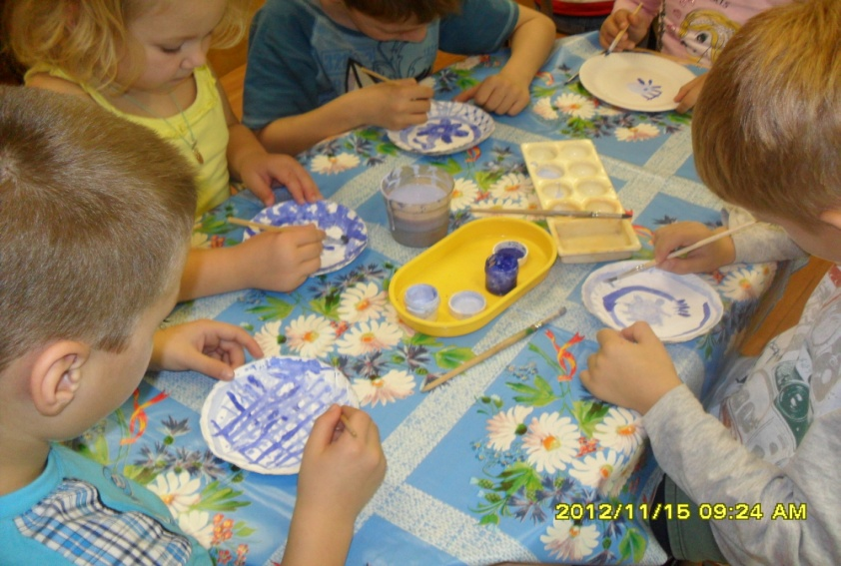
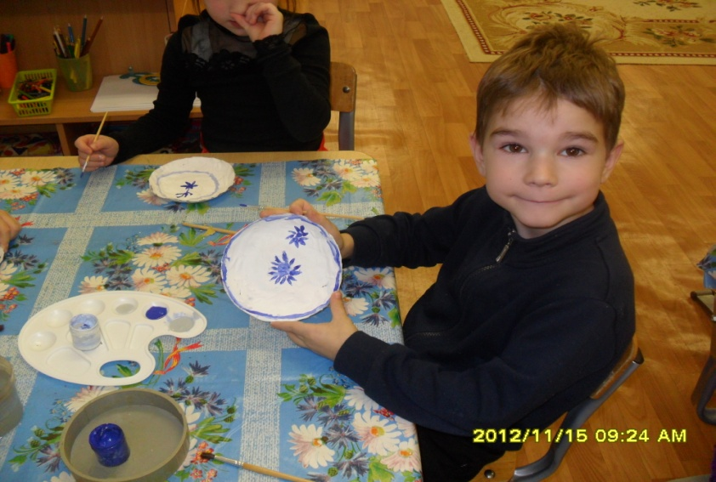
Рисование на тарелочках из папье-маше «гжельская роспись».
Слайд 13
Слайд 14

Slide 9
С использованием эор повысился интерес детей к рисованию, расширились знания о использовании различных технологий в производстве гжели. Дети более полно познакомились с народным промыслом «Гжель».

